Slide 1

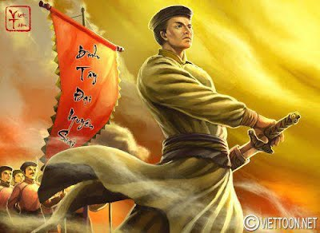
BÌNH TÂY ĐẠI NGUYÊN SOÁI “TRƯƠNG ĐỊNH”

Slide 2


KHỞI ĐỘNG

Slide 3





Quan sát hình cho biết tranh vẽ cảnh gì?

Slide 4
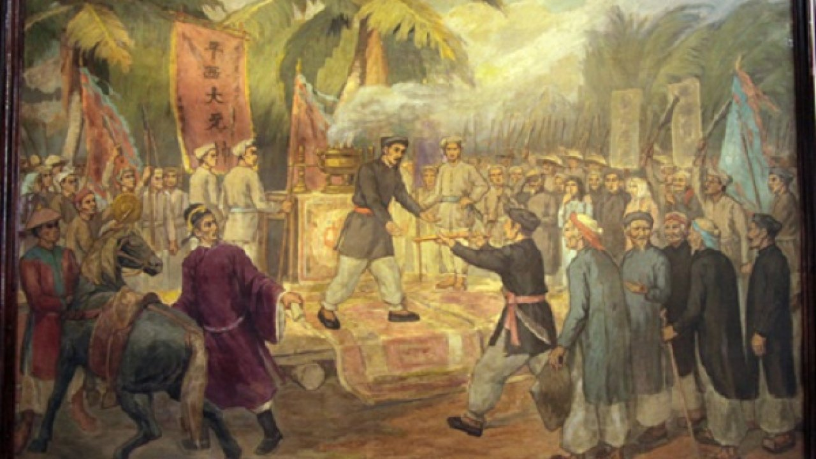

Slide 5
Quan sát hình cho biết tranh vẽ cảnh gì?
Tranh vẽ cảnh nhân dân ta đang làm lễ suy tônTrương Định là “Bình Tây đại nguyên soái”

Slide 6
Buổi lễ rất trọng thể và cho thấy sự khâm phục, tin tưởng của nhân dân vào vị trí chủ soái.
Em có cảm nghĩ gì về buổi lễ được vẽ trong tranh?

Slide 8

Các hoạt động:
1
Hoàn cảnh lịch sử
0
Trương Định cùng phong trào kháng chiến
2

Slide 9

HOẠT ĐỘNG 1
Hoàn cảnh lịch sử

Slide 10
Thực dân Pháp nổ súng mở đầu cuộc xâm lược nước ta, và từng bước xâm chiếm, biến nước ta thành thuộc địa của chúng.
1/9/1858 đã diễn ra sự kiện gì?

Slide 11
Từ đó cho đến năm 1945, nhân dân đã phản ứng như thế nào ?
Nhân dân đã kiên cường đấu tranh, dũng cảm đứng lên chống thực dân Pháp xâm lược và đô hộ, quyết giành lại độc lập dân tộc.

Slide 12
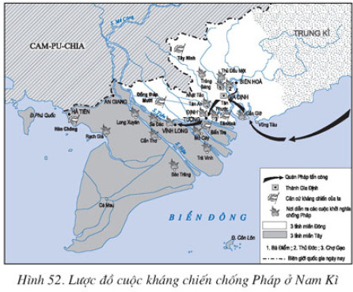

Slide 13
Nhân dân Nam Kì đã làm gì khi thực dân Pháp xâm lược nước ta?
Nhân dân Nam Kì khắp nơi đứng lên chống Pháp

Slide 14
Kể tên một số cuộc khởi nghĩa tiêu biểu của nhân dân Nam Kì.
Khởi nghĩa Nguyễn Hữu Huân, Võ Duy Dương, Nguyễn Trường Tộ,... đáng chú ý nhất là phong trào kháng chiến dưới sự chỉ huy của Trương Định.

Slide 15
Triều đình nhà Nguyễn có thái độ thế nào trước cuộc xâm lược của thực dân Pháp?
Triều đình nhà Nguyễn nhượng bộ, không kiên quyết chiến đấu bảo vệ đất nước.

